Slide 1

Trường Tiểu học Ái Mộ A
Bài giảng Lớp 4
Môn: Tiếng việt
Phân môn: Luyện từ và câu
Tuần : 1
Bài: Cấu tạo của tiếng (trang 6 )

Slide 2
Thứ ba ngày 7 tháng 9 năm 2021
Luyện từ và câu
Cấu tạo của tiếng

Slide 3

Tiếng trong ngôn ngữ là gì?
?
Tiếng là đơn vị phát âm nhỏ nhất trong ngôn ngữ đọc và ngôn ngữ nói.
Notes:
Tiếng là đơn vị cấu tạo nên từ và từ là đơn vị nhỏ nhất có nghĩa.
Vậy để biết tiếng có cấu tạo như thế nào thì cô cùng các em đi vào tìm hiểu tiết học hôm nay: luyện từ và câu Cấu Tạo Của Tiếng

Slide 4
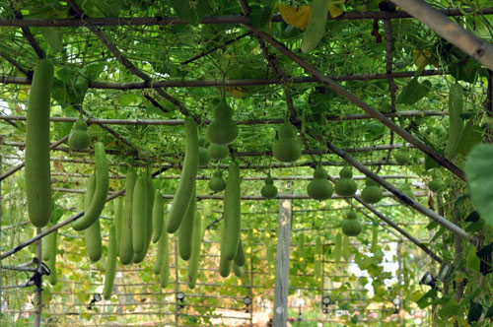
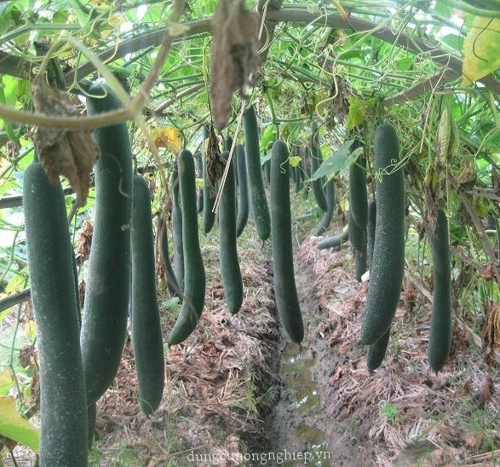
I. Nhận xét
14 tiếng
Bầu ơi thương lấy bí cùng
Tuy rằng khác giống nhưng chung một giàn.
Hãy biết đoàn kết, yêu thương, đùm bọc, giúp đỡ lẫn nhau.
Notes:
Bạn nào nhanh mắt đếm luôn cho cô có bao nhiêu tiếng xuất hiện trong câu ca dao này “ Bầu ơi …một giàn”. Cô xin chúc mừng những bạn nào có đáp án là 14. bây giờ cô cùng các em đêm lại nhé. Thứ 1 là tiếng Bầu, thứ 2 là ơi, thứ 3 là thương,…tất cả có 14 tiếng đúng không nào.

Slide 5

2. Đánh vần lại tiếng bầu và ghi lại cách đánh vần đó?
Bờ - âu – bâu – huyền – bầu

Slide 6

Tiếng “Bầu” do những bộ phận nào tạo thành?
Tiếng | Âm đầu | Vần | Thanh
Bầu | b | âu | huyền

Slide 7
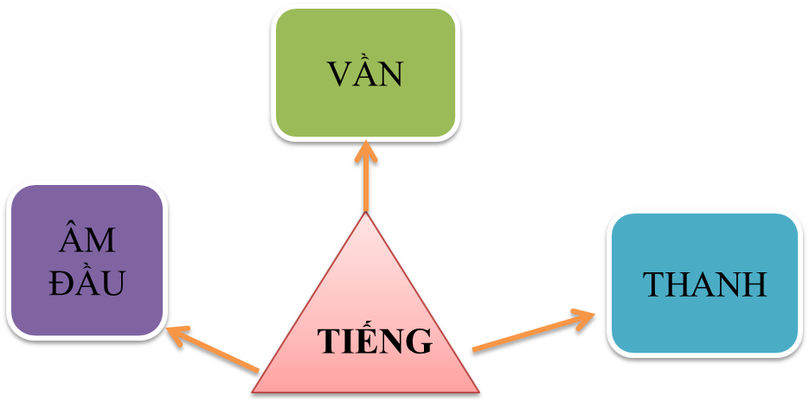
1. Mỗi tiếng thường có 3 bộ phận sau:
Notes:
Bây giờ chúng ta cùng đi vào phân tích từng tiếng xem tiếng bầu có cấu tạo như thế nào, tiếng ơi có cấu tạo như thế nào nhé. Và trong phần này các em chú ý cho cô cấu tạo của tiếng bao giờ cũng sẽ có 3 phần: phần đầu tiên là âm đầu, phần thứ 2 là vần, phần thứ 3 là thanh. Vậy có những thanh nào? Thanh huyền, thanh sắc, thanh hỏi, thanh ngã, thanh nặng, thanh ngang

Slide 8

Bầu ơi thương lấy bí cùng
Tuy rằng khác giống nhưng chung một giàn.
4. Phân tích các bộ phận tạo thành các tiếng khác trong câu tục ngữ trên và rút ra nhận xét:
Tiếng nào có đủ bộ phận như tiếng “bầu”?
Tiếng nào không có đủ bộ phận như tiếng “bầu”?

Slide 9
Tiếng | Âm đầu | Vần | Thanh
Bầu
ơi
thương
lấy
bí
cùng
Tuy
rằng
khác
giống
nhưng
chung
một
giàn
b
âu
huyền
ơi
ngang
th
ương
ngang
l
ây
sắc
b
i
sắc
c
ung
huyền
t
uy
ngang
r
ăng
huyền
kh
ac
sắc
gi
ông
sắc
nh
ưng
ngang
ch
ung
ngang
m
ôt
nặng
gi
an
huyền

Slide 10
Tiếng nào có đủ bộ phận như tiếng “bầu”?
Tiếng nào không đủ bộ phận như tiếng “bầu”?
thương, lấy, bí, cùng, tuy, rằng, khác, giống, nhưng, chung, một, giàn
ơi
Notes:
Sau khi phân tích xong cấu tạo của các tiếng trên, các em có nhận xét gì về điểm giống và khác nhau về cấu tạo của các tiếng trên? Đều có vần và thanh, có tiếng có âm đầu có tiếng không.
=> Chúng ta có ghi nhớ

Slide 11
II. Ghi nhớ
Mỗi tiếng thường có ba bộ phận sau:
VẦN
ÂM ĐẦU
THANH
TIẾNG
2. Tiếng nào cũng phải có vần và thanh. Có tiếng không có âm đầu.
Notes:
3, 4 HS đọc lại ghi nhớ
Để khắc sâu kiến thức bài học, chúng ta cùng sang hoạt động 3: luyện tập

Slide 12

III. Luyện tập

Slide 13

Bài 1 (Tr.7). Phân tích các bộ phận cấu tạo của từng tiếng trong câu tục ngữ dưới đây. Ghi kết quả vào bảng theo mẫu:
Nhiễu điều phủ lấy giá gương
Người trong một nước phải thương nhau cùng
Mẫu:
Tiếng | Âm đầu | Vần | Thanh
Nhiễu | nh | iêu | ngã

Slide 14
Tiếng | Âm đầu | Vần | Thanh
Nhiễu
điều
phủ
lấy
giá
gương
Người
trong
một
nước
phải
thương
nhau
cùng
nh
iêu
ngã
đ
iêu
huyền
ph
u
hỏi
l
ây
sắc
gi
a
sắc
g
ương
ngang
ng
ươi
huyền
tr
ong
ngang
m
ôt
nặng
n
ươc
sắc
ph
ai
hỏi
th
ương
ngang
nh
au
ngang
c
ung
huyền

Slide 15
Tiếng | Âm đầu | Vần | Thanh
Khôn
ngoan
đối
đáp
người
ngoài
Gà
cùng
một
mẹ
chớ
hoài
đá
nhau
Kh
ôn
ngang
ng
oan
ngang
đ
ôi
sắc
đ
ap
sắc
ng
ươi
huyền
ng
oai
huyền
G
a
huyền
c
ung
huyền
m
ôt
nặng
m
e
nặng
ch
ơ
Sắc
h
oai
huyền
đ
a
sắc
nh
au
nhau

Slide 16



Trò Chơi Kéo Co

Slide 17
Cách chơi
Các em học sinh sẽ trả lời câu hỏi để giúp đội mình kéo thắng đội bạn. Mỗi câu trả lời đúng trong thời gian quy định sẽ giúp đội mình thắng 1 hiệp.
Trường hợp cả hai đội không trả lời đúng sẽ coi như hòa. Hiệp đó không tính vào số hiệp thắng.
Kết thúc trò chơi đội nào có số hiệp thắng nhiều hơn (tương đương với trả lời đúng nhiều câu hỏi hơn) sẽ là đội chiến thắng.

Slide 18



Câu hỏi
15
14
13
12
11
10
9
8
7
6
5
4
3
2
1
0
Để nguyên, lấp lánh trên trời
Bớt đầu, thành chỗ cá bơi hằng ngày.
( Là chữ gì?)
Đáp án: Sao, ao

Slide 19
Câu hỏi
15
14
13
12
11
10
9
8
7
6
5
4
3
2
1
0
Mất đầu, còn óc! Lạ sao!
Còn đầu chỉ thích nhảy cao, nhảy dài.
(Là chữ gì?)
Đáp án: cóc, óc

Slide 20
Câu hỏi
15
14
13
12
11
10
9
8
7
6
5
4
3
2
1
0
Che nắng thì lấy nửa đầu,
Đựng cơm thì lấy nửa sau mà dùng!
( Là những chữ gì?)
Đáp án: ô tô

Slide 21
Câu hỏi
15
14
13
12
11
10
9
8
7
6
5
4
3
2
1
0
Cắt đầu chỉ còn có râu
Chắp vào lại đủ đuôi, mình, đầu, chân!
(Là chữ gì?)
Đáp án: trâu

Slide 22

KẾT NỐI
Hoàn thành các bài tập vào vở
Sưu tầm thêm các câu đố chữ
Chuẩn bị bài LTVC tiếp theo

Slide 23

CHÚC CÁC EM
HỌC TỐT

